Slide 1
Matemáticas 3º
Profesora: Adriana Ascencio
Lidia Nuñez
Diana Taborda

Slide 2
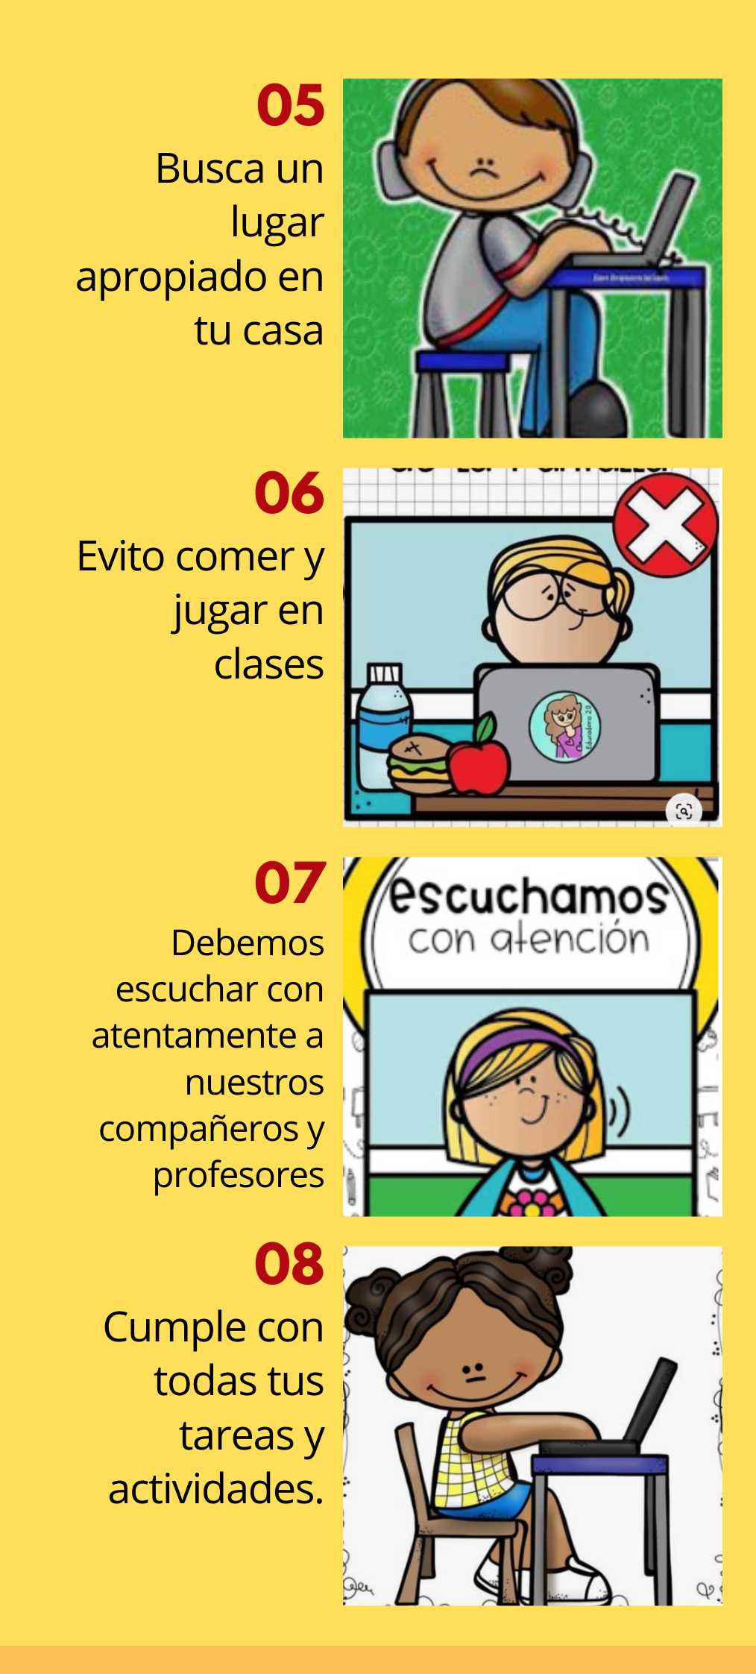

Slide 3
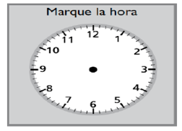
¿Qué aprenderemos?
Demostrar comprensión de la multiplicación a través de la construcción de la tabla del 3 y del 4 por medio de la repetición de objetos conocidos.

Slide 4
Contextualicemos: ¿Has visto un monopatín? ¿Has andado en monopatín? ¿Cuántas ruedas tiene un monopatín? ¿Cuántas ruedas hay en total en 2 monopatines?
Podemos presentar la situación como:
Elaborar una tabla del 3 para ir completando a medida que se van obteniendo los resultados.

Slide 5
Y ahora… ¿cuántas ruedas hay en 3 monopatines?
Completar la fila del producto 3· 3 en la tabla del 3:

Slide 6
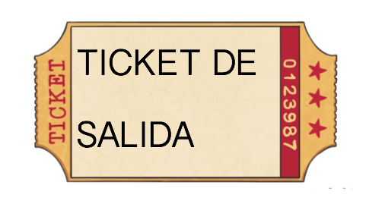
¿Cómo se representa la cantidad total de pelotas que hay en estas bolsas como una multiplicación?

Slide 7
Sigamos aprendiendo la tabla del 6…
¿Han comprado huevos en cajas de 6 huevos? ¿Cuántas cajas han comprado? ¿Qué otros productos se empacan en 6 unidades? ¿Cuántos huevos han comprado en total?
Ayudemos de la tabla de 100 para responder …

Slide 8
Tabla de 6
Explicar las respuestas para las siguientes preguntas extrayendo la información de la tabla del 6: 1. ¿cuánto es 6 · 4? 2. La frase “8 veces 6” ¿cómo se escribe simbólicamente? 3. ¿42 es el resultado de qué multiplicación? 4. Representar 2 cajas de huevos como una multiplicación

Slide 9
Sigamos…. La frase “9 veces 6” ¿cómo se escribe simbólicamente? Representar la cantidad de huevos que se observa en la siguiente imagen como una multiplicación:

Slide 12
¿Cómo trabajamos hoy?

